Slide 1


Slide 2
Хто ми і чим займаємося
З 2017 ми займаємося виготовленням альтанок в японському стилі а також різного паркового декору в тому ж стилі. Також виготовляємо ворота Торії, ліхтарі і все що забажає клієнт для ландшафтного дизайну в даному стилі.
Facebook: https://www.facebook.com/brostovsky
Instagram: https://www.instagram.com/brostov_sky/

Slide 3
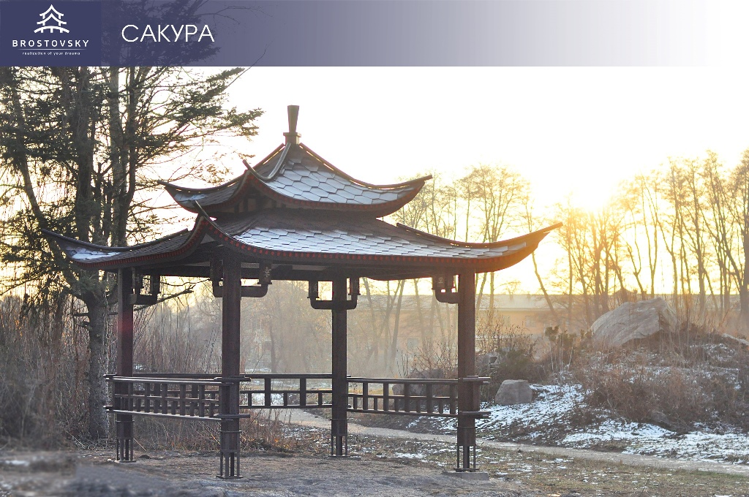
Позиціонування та цінності
Виготовлення альтанок в японському стилі.
Ми займаємось цим з 2017 року маємо безліч прикладів нашої роботи в відомих парках країни та у відомих людей.
Ціновий сегмент відповідає ексклюзивності
Виконуємо типові проєкти та індивідуальні шедеври згідно з побажаннями клієнта. Таку альтанку матимете тільки ви в єдиному екземплярі.
Доставка та монтаж професіоналами
Ви збережете безліч нервових клітин так як всю роботу виконають вчасно та якісно професіонали, вам потрібно буде тільки насолоджуватись результатом.

Slide 4
Цілі
Бізнес цілі
Збільшити кількість приватних індивідуальних замовлень
Розвиток комплексних рішень та проєктів
Фортеця, Нова Софіївка, Острів Сакури
Збільшити кількість замовлень в міжсезоння
Маркетингові цілі
Наповнення контентом Facebook сторінку
Заснування та розвиток YouTube каналу
Отримати першу тисячу підписників на YouTube
Просування таргетованої реклами Facebook мінімум 2 пости за місяць
Отримання 5 лідів на місяць з обох мереж
Instagram – вітрина зроблених проєктів

Slide 5
SMM мета
Мета
Збільшення лідів мін 5
два замовлення не менше 70 тис. грн. кожне
3апочаткування та наповнення 5-ма відео каналу YouTube
терміни виконання
до 31 січня 2022
До 28.02.2022
До 28.02.2022

Slide 6
Активність конкурентів
При моніторингу інтернету знайшов три конкуруючі організації:
- «Столярний цех» м. Харків
- Домінант буд м. Гайсин Вінницька обл.(умовно)
- ФОП Пінчук В. А. Київська обл.
Жоден з них не має сторінки в соціальних мережах FB чи Instagram. Тільки особисті сайти та сторінки на Prom.ua

Slide 7

Портрет клієнта
Петро Іванович Загуляк (50 років)
Одружений та проживає в приватному будинку неподалік Києва в м. Ірпінь. Має два сина які вже навчаються в університеті на 1 та 3 курсах. На вихідні приїжджають до батьків, хоча і мають власне житло. Бізнес іде добре. В цьому році Петро Іванович купив новий автомобіль TOYOTA Hilux, та після жнив, оскільки займається фермерством, злітав на відпочинок з дружиною в Барселону. Дохід в рік близько 5 млн. грн. Вільний час Петро Іванович користується фб, щоб поспілкуватись з дітьми та друзями, але не довго, бо роботи завжди вистачає, на свята може трохи випити та посмажити м’яса у власному дворі, особливо як приїжджають діти, чи куми. Оскільки пан Петро постійно зайнятий роботою в полях тому дуже цінує свій вільний час, якого не так багато.
Всі роботи виконують професійні бригади з будівництва, так як його девіз: «кожен має займатись своїм». Виконавців будівельних робіт Петру Івановичу порадили його товариші по бізнесу або друзі в яких від бачив роботи тих майстрів. Оскільки є рекомендація, є презентація у вигляді вже зробленого проєкту та відгуків про його використання від людей яким довіряє.
В Facebook проводить 15-30 хв в день, а то і менше. Періодично може подивитись ролики в YouTube пов’язані з новинками та проблематикою сільського господарства.
Кілька років тому, Петро Іванович поїхав відпочивати в Японію, періодично виривається в екзотичні країни. Був дуже натхненний архітектурою та парковим дизайном історичних місць країни сонця що сходить. Після відпочинку пан Петро вирішив побудувати біля будинку сад каменів та ворота Торії, вже занадто запали вони йому в душу.

Slide 8
SWOT аналіз
Сильні сторони: Фаховість Ексклюзивність Індивідуальний підхід Доставка і монтаж професіоналами | Можливості Перехід від тендерних замовлень на індивідуальні Рівномірне завантаження виробництва Розвиток спільноти поціновувачів японського стилю
Слабкі сторони: Терміни виконання залежать від складності Висока завантаженість виробництва Відсутність аналізу клієнтської бази | Загрози Збільшення вартості деревини Соціальні потрясіння в країні Зниження купівельної спроможності середнього класу

Slide 9

Facebook
Два дописи на тиждень ілюстрації фото наших робіт (вівторок, четвер 9:00)
Таргетована реклама з імпортом в Instagram
Створення лідів та замовлень, як основний майданчик

Slide 10

YouTube
Запуск каналу
Публікація 3 відео роботи на місяць
Зйомка масштабних об’єктів з квадрокоптера

Slide 11

Instagram
Вітрина виробів
Брендові та художні фото альтанок
Сторіс з робочих моментів та монтажу
Фото супровід масштабних проєктів

Slide 12
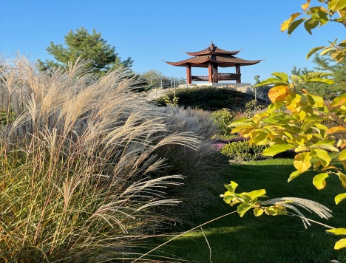
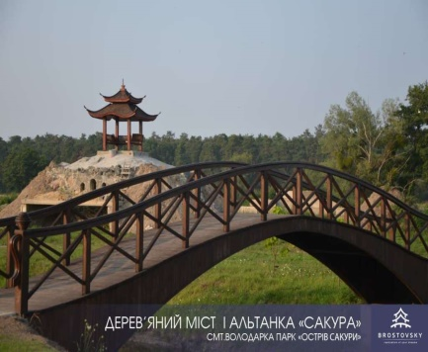
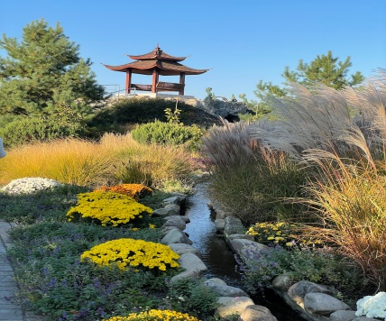
Контент план на місяць
1-й тиждень |  | 2-й тиждень
інформаційний | продажі | інформаційний | інформаційний
 |  |  | Парк "Гюргівська фортеця" I м.Біла відео
Едо (Токіо). Спустошлива пожежа 1657 р. знищила 60% забудови Едо, в тому числі замок, та забрала життя більше як ста тисяч мешканців. План відбудови міста було складено з урахуванням протипожежних заходів, таких як освоєння нових територій з метою розрідження забудови…. | Привіт! Ми можемо зробити все з дерева, металу та арт бетон, і наші роботи яскравий тому приклад. Але сьогодні ми пропонуємо Вам те, чим займаємося вже не перший рік - альтанки виконані в японському архітектурному стилі... | Храм Тандзай-дзіндзя Однією з найбільш оригінальних споруд періоду пізнього середньовіччя є чудернацька «багатошарова» пагода синтоїстського храму Тандзай-дзіндзя поблизу Нара (1532 р.), що складається аж із 13 ярусів і за конструкцією…. | Величезний та, по терміну зведення, грандіозний проєкт, який вимагав від нашої команди просто титанічних зусиль. Здавалось, все було проти того, щоб Парк "Гюргівська фортеця" I м.Біла Церква постав в усій своїй красі вчасно: «помічники», які норовили під покровом ночі поцупити щойно привезені матеріали, дощ, мокрий сніг і знову дощ. Монтаж на висоті в таку погоду, заняття фізично та морально непросте, тому керівник проєкту Anton Brostovsky особисто приймав участь в конструюва…

Slide 13
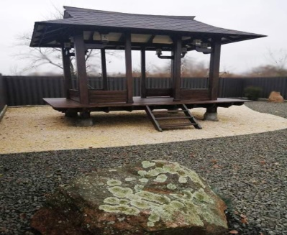
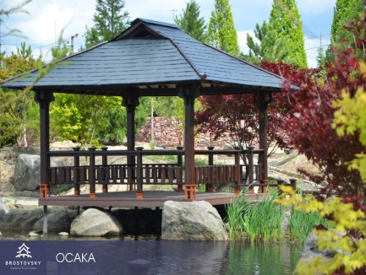
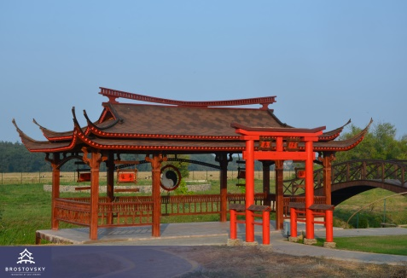
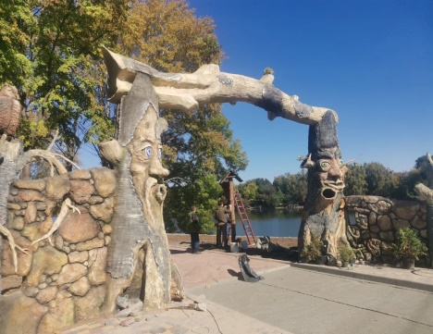
Наступні два тижні
Тиждень 3 |  | Тиждень 4
Інформаційний | Інформаційний | Продажі | інформаційний
«Звичайне замовлення.» - подумав середньостатистичний підприємець, який виконав сотні проектів за період своєї професійної діяльності. Але ми так не думаєм! Кожен об‘єкт - то індивідуальний витвір мистецтва, майстерно зкомпонований з ваших побажань та нашої емпатії . Бажання клієнта, лише на перший погляд просте, для справжнього майстра це вміння втілити чиюсь мрію - куточок спокою та гармонії у власному дворі. Процес встановлення, відстань між місцем виробництва… | Підлеглі храми У рамках стилю дзен розвивалися також традиції «підлеглих храмів», що слугували притулком для відставних настоятелів, а згодом могли ставати місцем їх поховання та поклоніння. Іноді вони виростали в самостійні обителі. У центрі такого храму зазвичай був мавзолей, навколо якого концентрувалися всі інші культові та житлові споруди. Мавзолеї мали | Brostovsky – втілюємо Ваші мрії в дереві, металі, арт бетоні. | Аква-парк Умань Створення парку з нуля. Готове рішення в короткі строки з фото процесу виготовлення та монтажу.

Slide 14
Бюджет рекламної кампанії Facebook
Витрати на рекламну компанію січень місяць 2022 =1500 грн.
охоплення | 5-10 тис. | 8-10 тис. | 10-15 тис.
Взаємодія | 3-7 % | 3-5 % | 5-7%
Конверсія на сторінку |  | 3-5 % | 3-7 %
Ліди |  | 1-2% | 2%
продажі |  | 2 | 2

Slide 15
Голос бренду
Тексти:
пости не великого обсягом до 2 тис знаків;
мінімальна кількість термінології або взагалі відсутність такої за можливості;
простота донесення інформації.
Не використовуємо в публікаціях:
сленгові вирази, складну термінологію;
детальний опис процесів;
найменування конкретних виробників (фарби, лаки, і т. п.).
Модерація та спілкування з клієнтами:
- Використовуємо «Доброго дня»! , «Доброго вечора». «Дякуємо» «Гарного дня»
Використовуємо звертання по імені;
Не вживаємо фрази паразити ( Чим вам допомогти, щось цікавить і т. д.)
Завжди цікавимось зворотнім зв’язком з приводу виконання, чи процесу підготовки до виконання замовлення. (погодження, виїзд консультанта, прорахунки)

Slide 16
(KPI) в підсумку 28 днів
Охоплення
- кількість охоплення не менше 7 тис. ЦА
- ключові пости розповсюдження по мін.10 спільнотах
- охоплення в місячному виразі не менше 30 тис. осіб
Підписники:
- Кількість нових + 5%
Взаємодія:
- місячний показник не менше 2 тис.
- реакції від 500
Продажі
- 2 замовлення розміром від 70 тис. грн.
- вартість за одне замовлення

Slide 17

Дякую за увагу!

